Slide 1
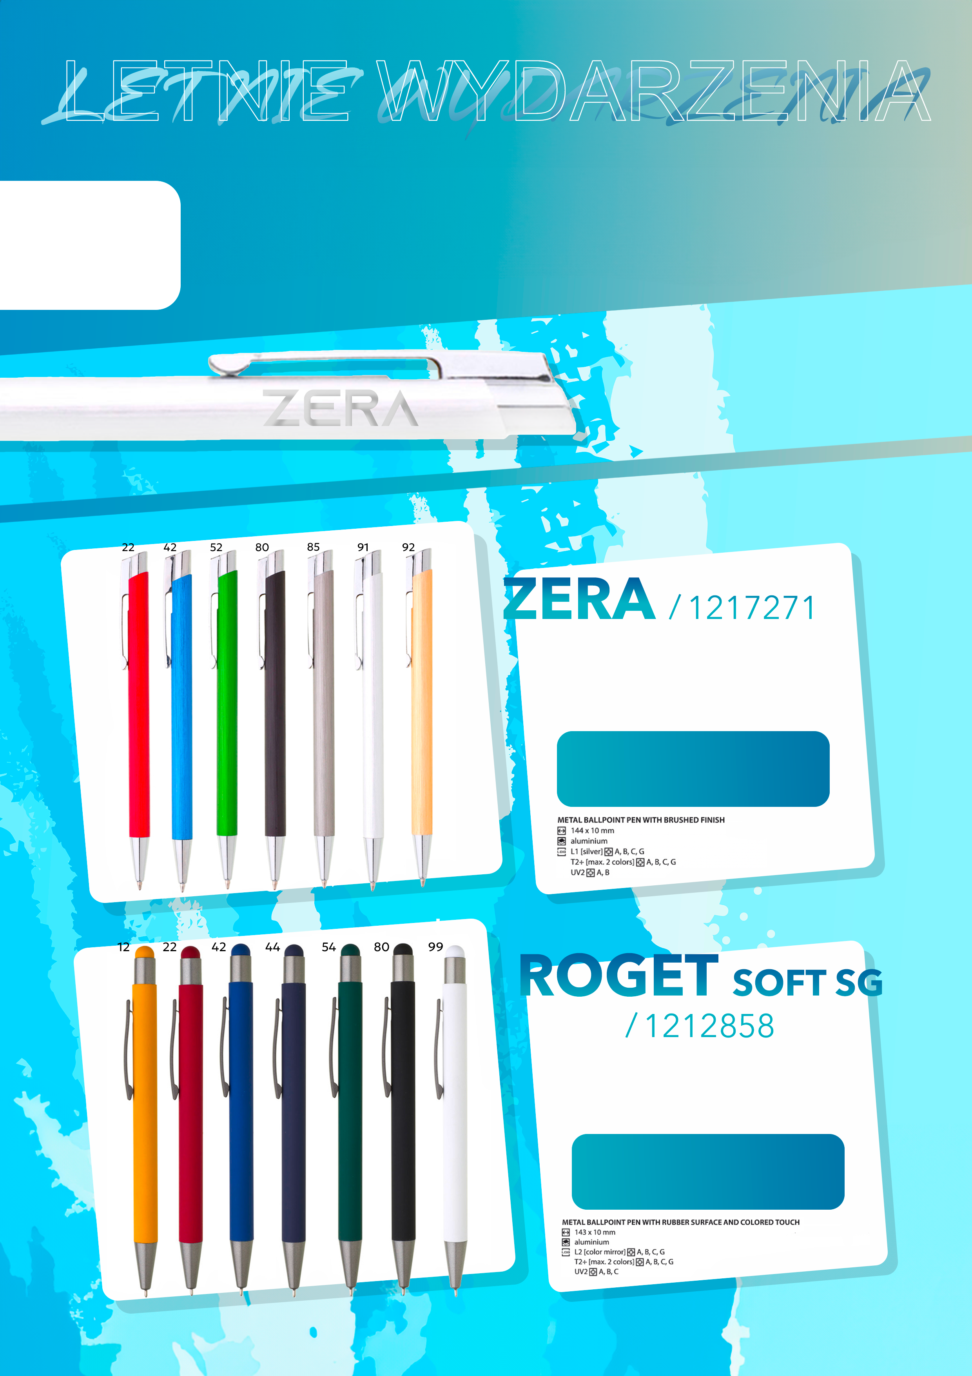
-60
%
YOUR
LOGO
rabatu od cen katalogowych
NA WYBRANE DŁUGOPISY
GRATIS LASER
LASER + GRATIS PRZYGOTOWANIE
OD 250 SZT
dotyczy 1 logo / długopisu
0,83 EUR
0,33 EUR
LASER + GRATIS PRZYGOTOWANIE
OD 250 SZT
dotyczy 1 logo / długopisu
0,83 EUR
0,33 EUR
Promocja dotyczy produktów z tego katalogu zamówionych w okresie od 3 czerwca do 15 sierpnia 2024 roku lub do wyczerpania zapasów, w zależności od tego, co nastąpi wcześniej. Ceny nie zawierają VAT.

Slide 2
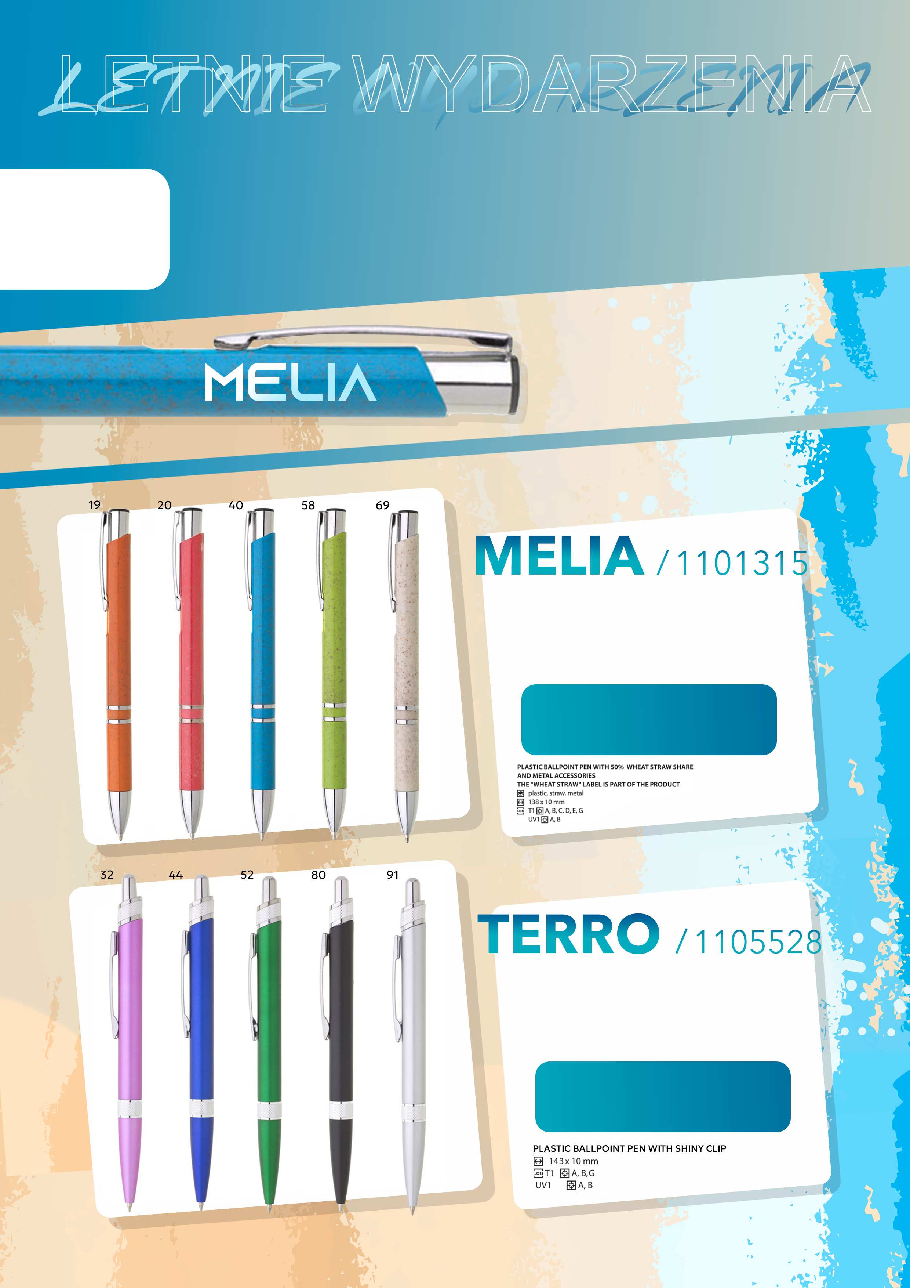
-60
%
YOUR
LOGO
rabatu od cen katalogowych
NA WYBRANE DŁUGOPISY
DARMOWY DRUKU UV
GRATIS OD 500 SZT
DRUK UV + DARMOWE PRZYGOTOWANIE
od 250 – 499 szt. nadruk za 0,04 EUR + przygotowanie
dotyczy 1 logo / długopisu
0,34 EUR
0,14 EUR
GRATIS OD 500 SZT
DRUK UV + DARMOWE PRZYGOTOWANIE
od 250 – 499 szt. nadruk za 0,04 EUR + przygotowanie
dotyczy 1 logo / długopisu
0,40 EUR
0,16 EUR
Promocja dotyczy produktów z tego katalogu zamówionych w okresie od 3 czerwca do 15 sierpnia 2024 roku lub do wyczerpania zapasów, w zależności od tego, co nastąpi wcześniej. Ceny nie zawierają VAT.

